Slide 1
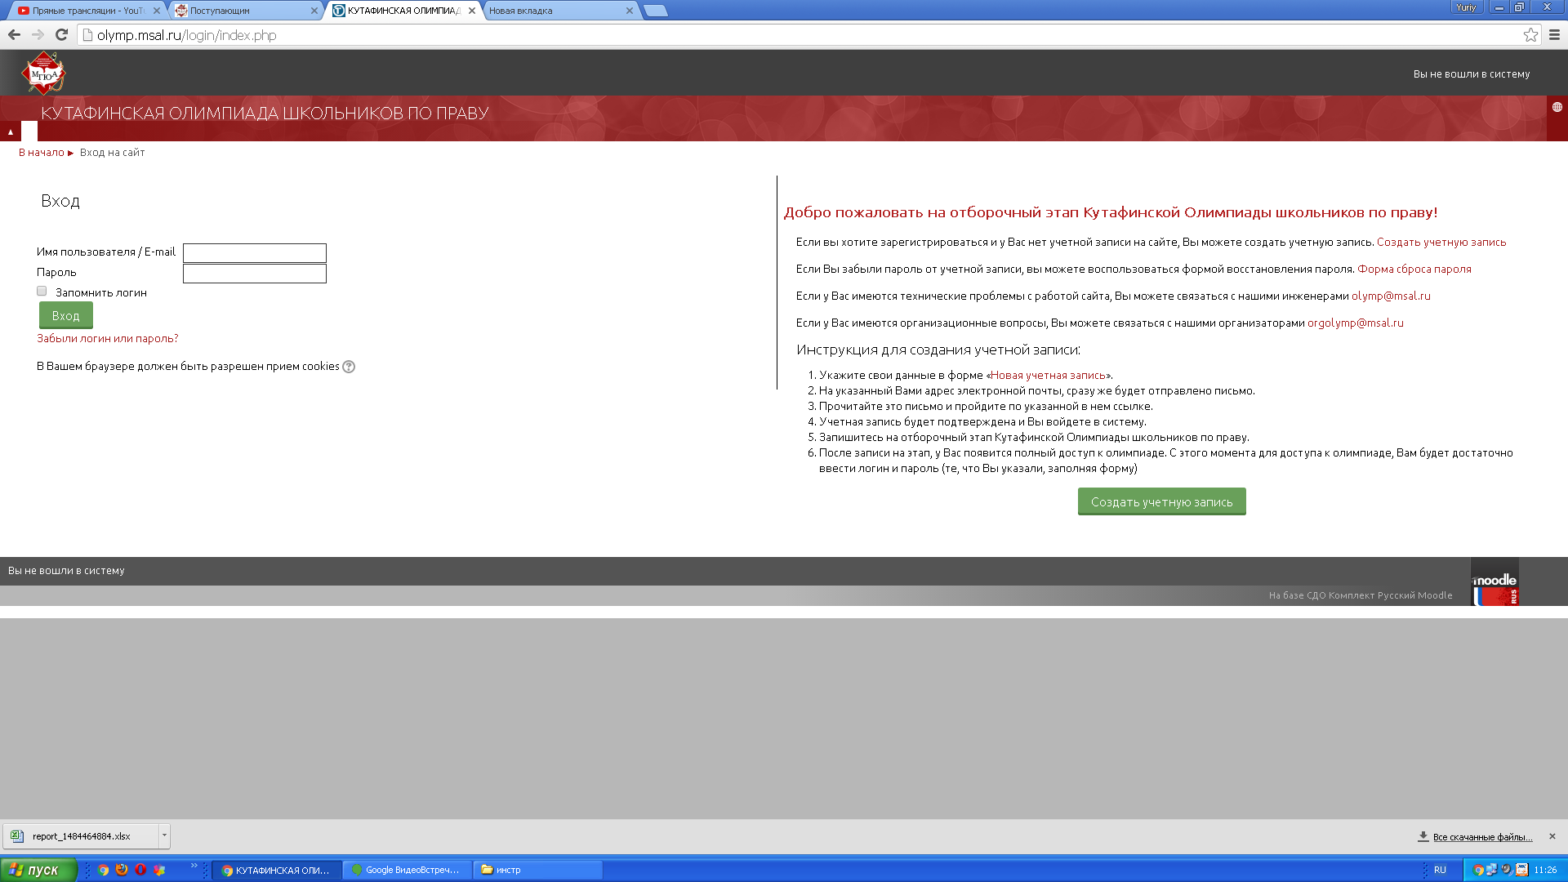
Введите ваш логин и пароль

Slide 2
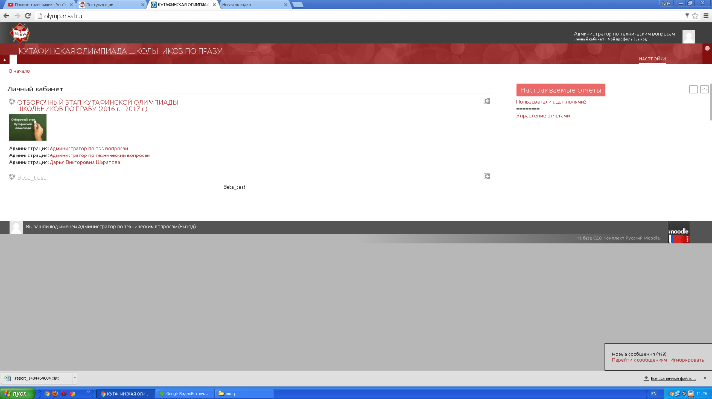
Выберите этап

Slide 3
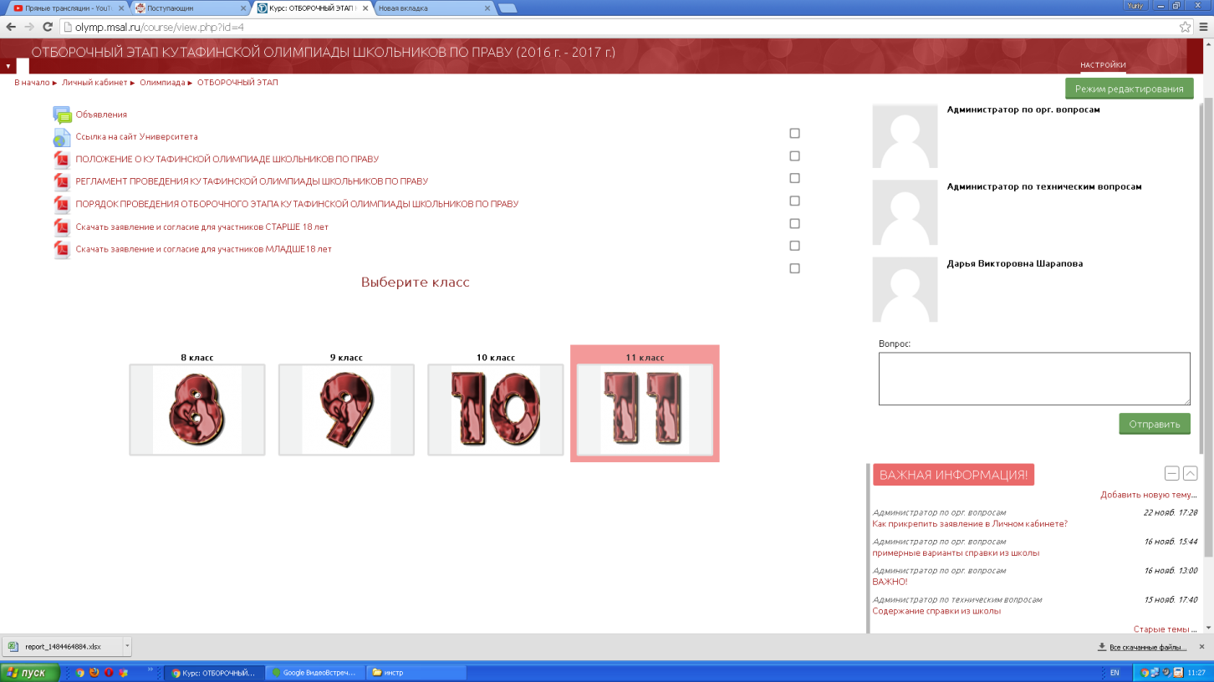
Выберите ваш класс

Slide 4
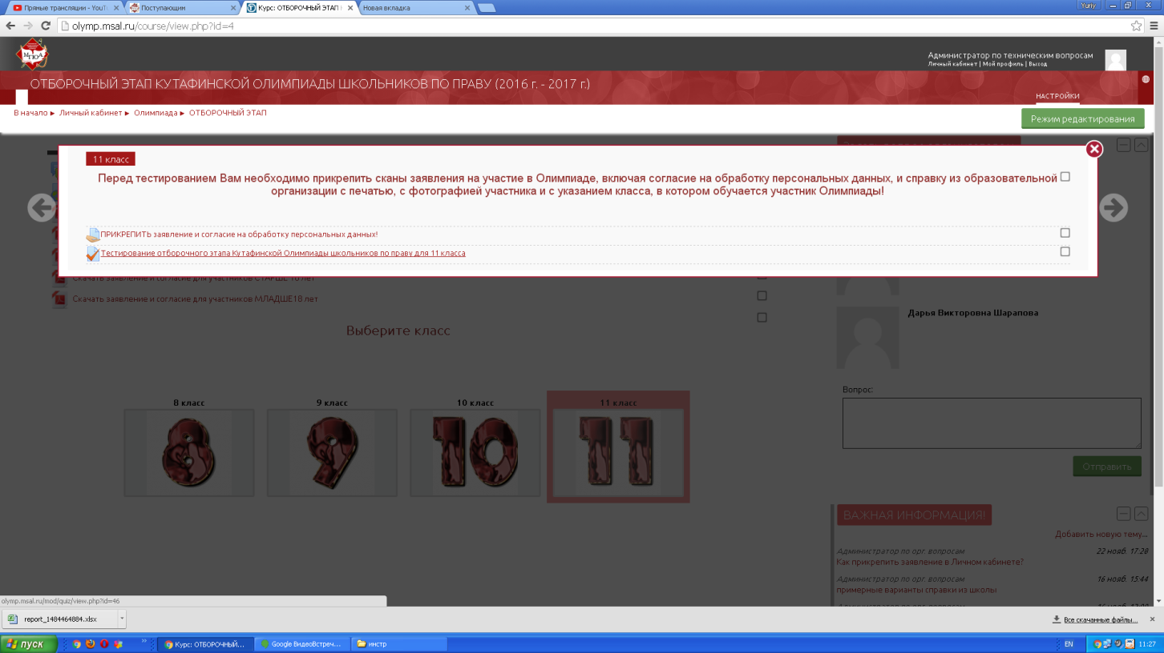
Выберите «Тестирование…»

Slide 5
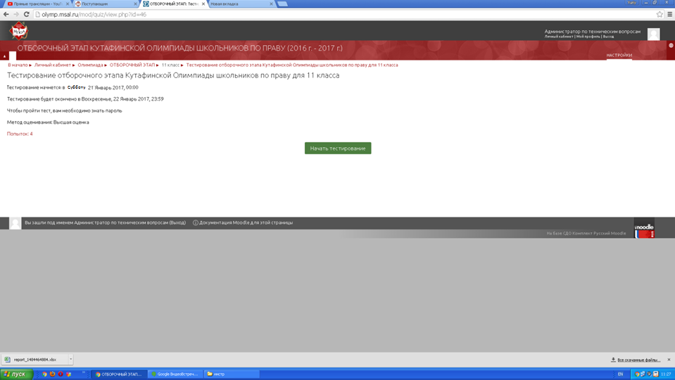
Нажмите «Начать тестирование»

Slide 6
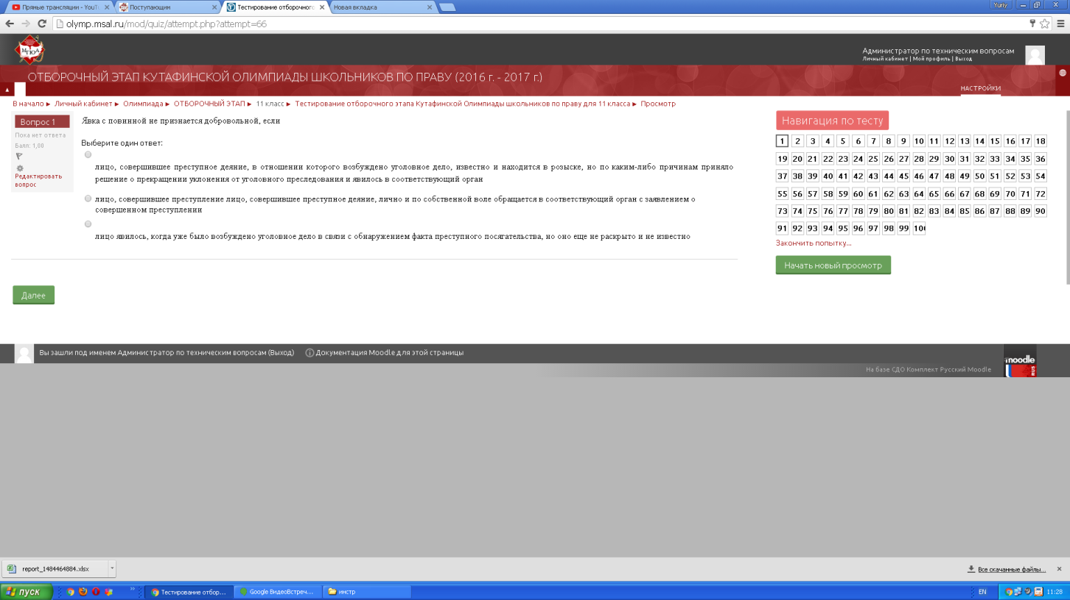
Ответив на вопрос нажмите «далее»

Slide 7
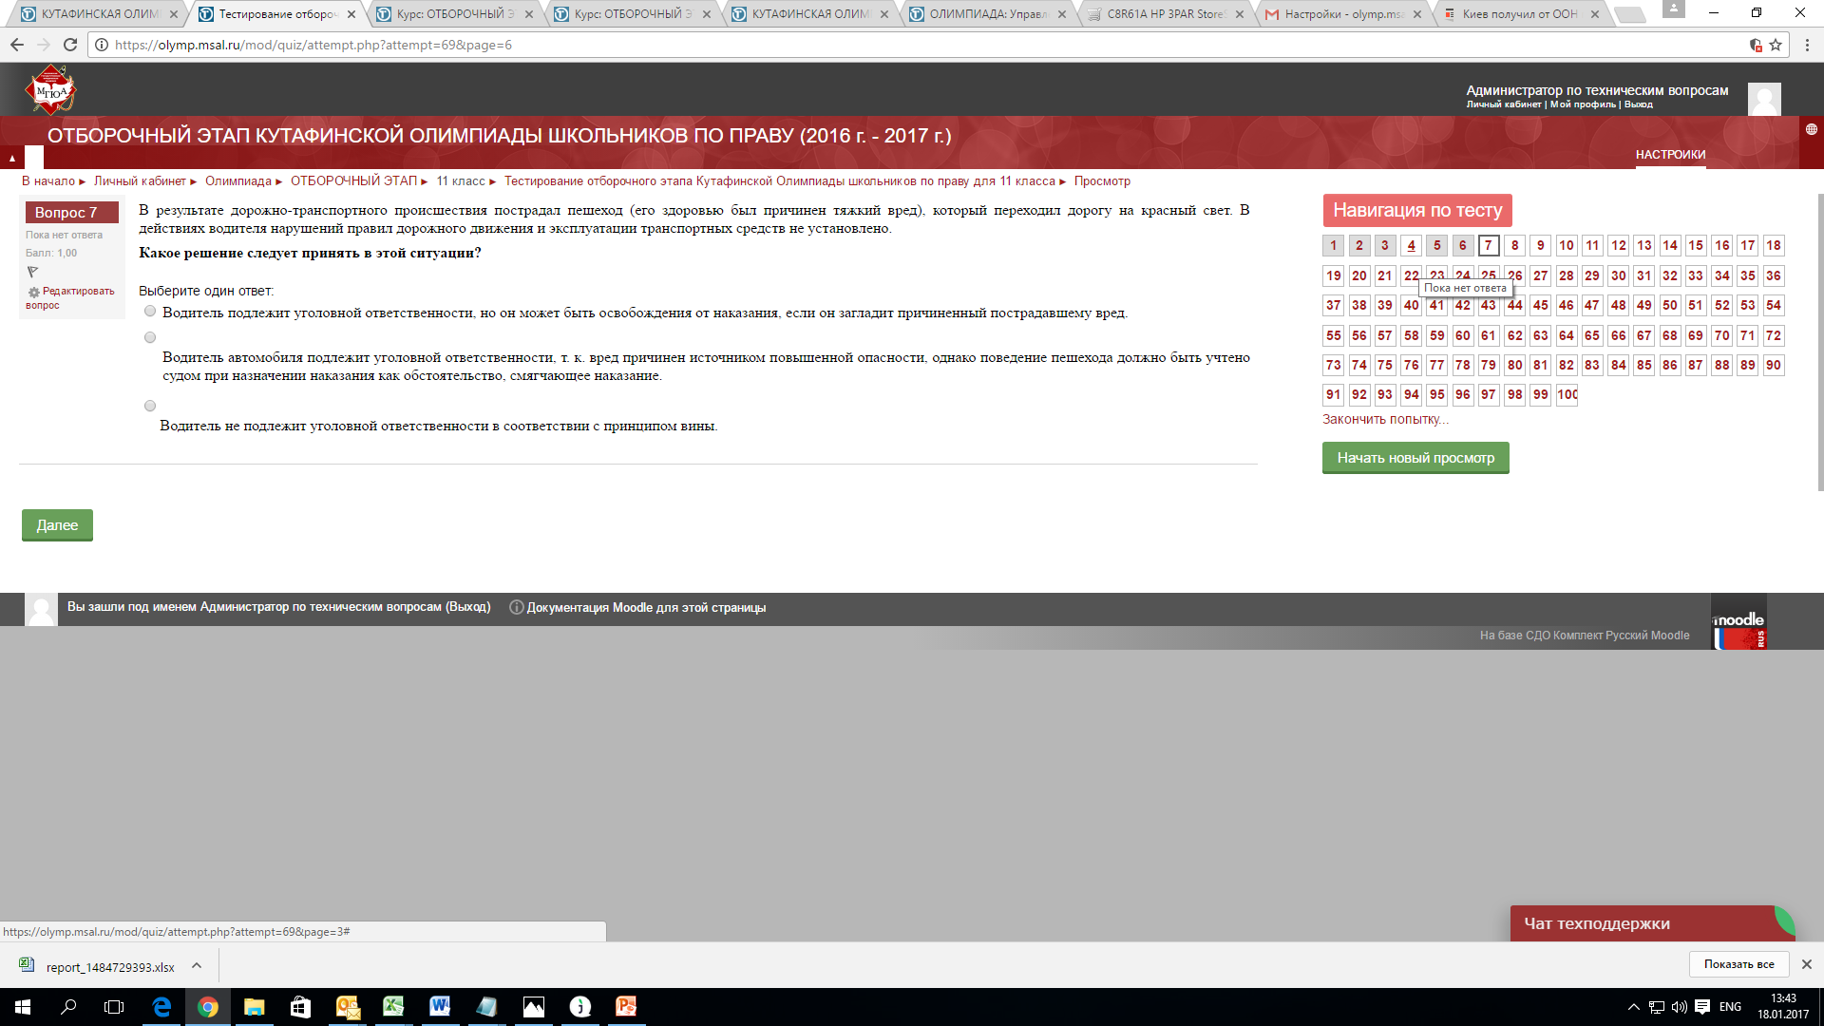
Обратите внимание на то, что у Вас есть возможность возвращаться к не отвеченным вопросам

Slide 8
После ответов на все вопросы нажмите «Закончить попытку»

Slide 9
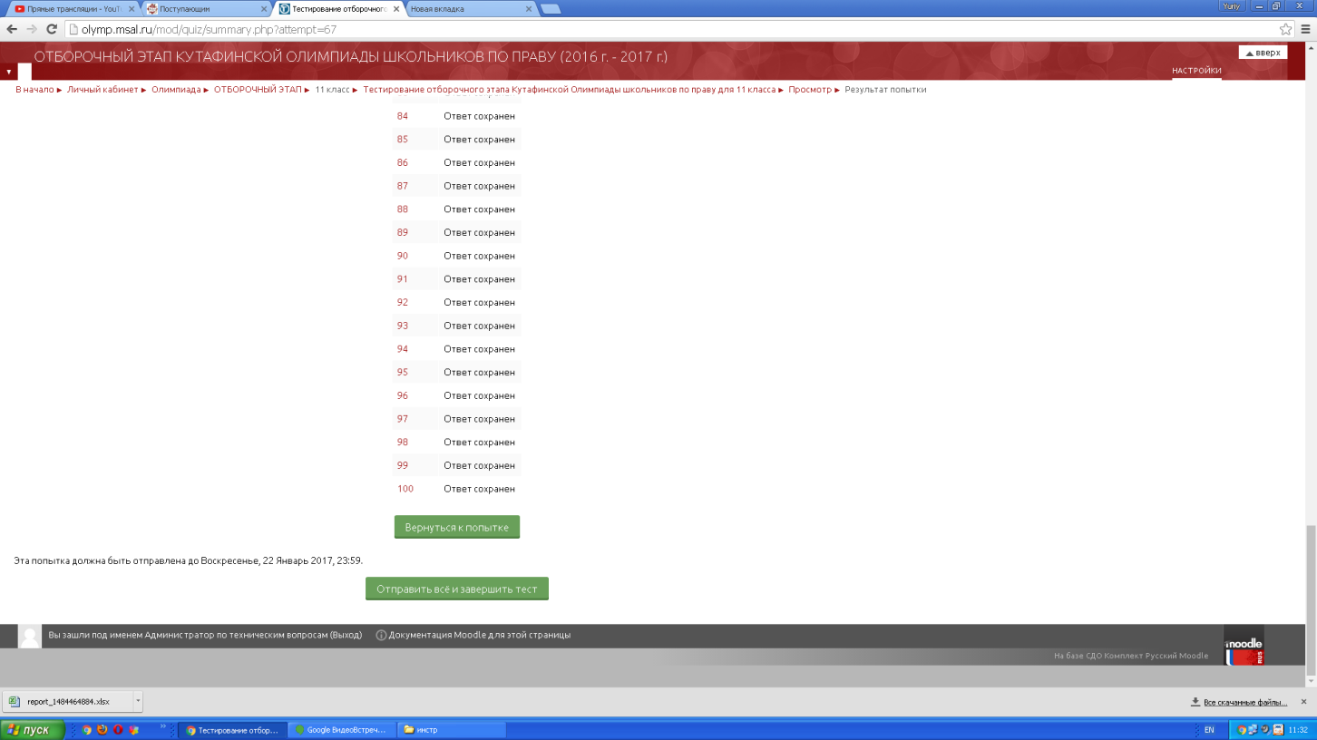
Убедившись, что вы ответили на все вопросы нажмите «Отправить всё и завершить тест»

Slide 10
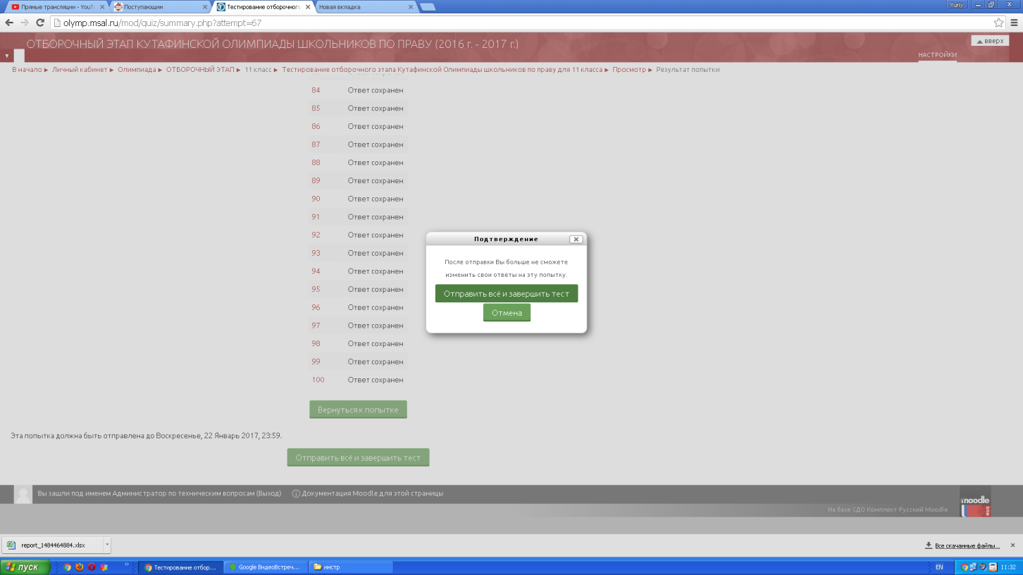
Еще раз подтвердите завершение тестирования

